Slide 1
Notación de laNdau
Carlos Ulate

Slide 2
Definición de la notación de landau o big-o
La notación Big-O nos proporciona una manera de saber cómo se va a comportar un algoritmo en función de los argumentos que le pasemos y la escala de los mismos.
Se le conoce como notación de laNdau gracias a su creador Edmund Landau
Fue desarrollada a principios del siglo pasado

Slide 3
Explicación con ejemplo
Imaginemos que tenemos una función que dibuja en una gráfica los puntos que le pasemos en una matriz. Su documentación nos dice que su complejidad es O(n). Esto quiere decir, para entendernos, que si pintar 1 punto implica, por ejemplo, 10ms, pintar 2 implicaría 20ms, 3 puntos serían 30ms, etc... O sea, el tiempo necesario para ejecutar la función es función directa y lineal del número de elementos que le pasemos.

Slide 4
Tipos de notaciones de laudan
O(1): constante
O(n): lineal
O(log n): logarítmica
O(nlogn)
O(n²): cuadrática
O(2^{n}): exponencial
O(n!); explosión combinatoria

Slide 5
O(1): constante
La operación no depende del tamaño de los datos. Es el caso ideal, pero a la vez probablemente el menos frecuente. No se ve en la gráfica de más abajo porque la logarítmica le pasa justo por encima y la tapa.
Todos aquellos algoritmos que responden en un tiempo constante, sea cual sea la talla del problema. Son los que aplican alguna fórmula sencilla, por ejemplo, hallar el máximo de dos valores
Operaciones elementales
Ejemplos:
MAX
MIN

Slide 6
O(n): lineal
El tiempo de ejecución es directamente proporcional al tamaño de los datos. Crece en una línea recta.
El tiempo crece linealmente con respecto a la talla.
Ejemplos
Bucket sort

Slide 7
O(log n): logarítmica
por regla general se asocia con algoritmos que "trocean" el problema para abordarlo
normalmente están bien considerados, ya que implican que un bucle realiza menos iteraciones que la talla del problema, lo cual no suele ser muy común.

Slide 8
O(nlogn)
En este caso se trata de funciones similares a las anteriores, pero que rompen el problema en varios trozos por cada elemento, volviendo a recomponer información tras la ejecución de cada "trozo".
Es un orden relativamente bueno, porque la mayor parte de los algoritmos tienen un orden superior.
Ejemplos
Merge sort
Binary tree sort
Comb Sort
Heapsort
SmoothSort
QuickSort

Slide 9
O(n²): cuadrática
Es típico de algoritmos que necesitan realizar una iteración por todos los elementos en cada uno de los elementos a procesar.
Si tuviese que hacer la iteración más de una vez serían de complejidad O(n³), O(n⁴), etc... pero se trata de casos muy raros y poco optimizados.
Ejemplos
Bubblesort
Cocktail sort
Distribution Sort (recursiva es n³)
Gnome Sort
Selection sort

Slide 10
O(2^{n}): exponencial
Se trata de funciones que duplican su complejidad con cada elemento añadido al procesamiento. Son algoritmos muy raros pues en condiciones normales no debería ser necesario hacer algo así.
Crece mucho más rápido que los demas.

Slide 11
O(n!): explosión combinatoria
Un algoritmo que siga esta complejidad es un algoritmo totalmente fallido. Una explosión combinatoria se dispara de tal manera que cuando el conjunto crece un poco, lo normal es que se considere computacionalmente inviable. Solo se suele dar en algoritmos que tratan de resolver algo por la mera fuerza bruta.
Ejemplos
Bogosort
Randomsort

Slide 12
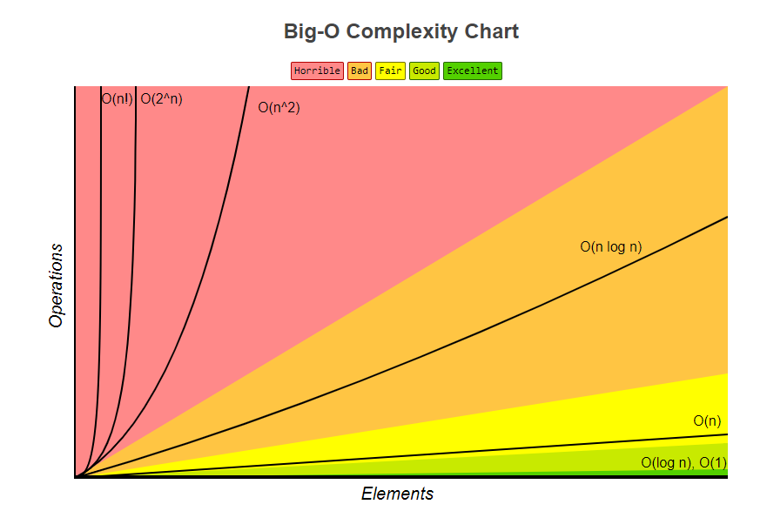
Grafico

Slide 13
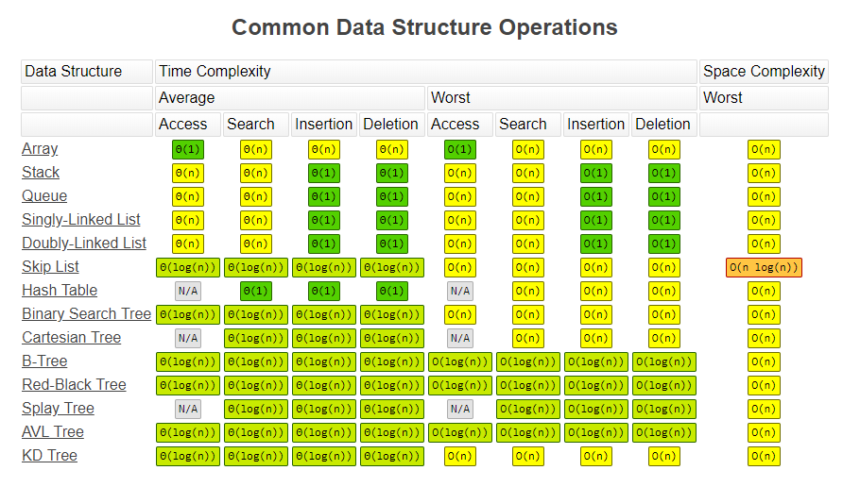
Notación Laudan en estructuras comunes

Slide 14
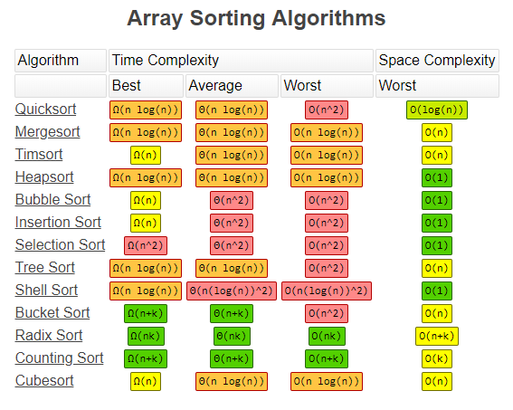
Notación Laudan en Ordenamientos

